Slide 1
Introducción a la Estadística
M. En C. Paul Ramírez De la Cruz

Slide 2



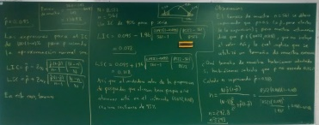
Definición de Estadística
Área muy relacionada con las matemáticas que tiene por objeto reunir, clasificar y contar todos los hechos de un mismo orden
Disciplina que utiliza conjuntos de datos numéricos para obtener, a partir de ellos, inferencias basadas en el cálculo de probabilidades

Slide 3

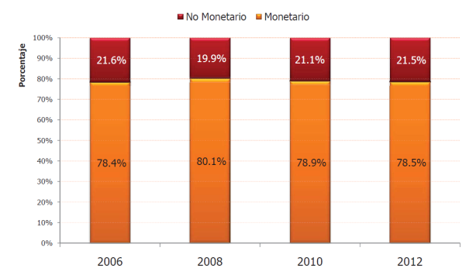
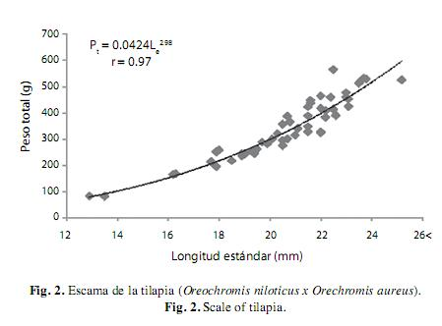

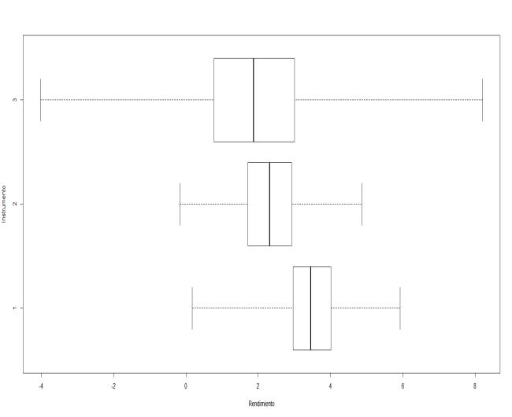



Utilidad de la Estadística
Comprender mejor el comportamiento de los fenómenos de la realidad, así como el tipo y el patrón de la variabilidad presente
Tomar decisiones en presencia de incertidumbre

Slide 4
Clasificación de los métodos estadísticos
Métodos Estadísticos
Estadística Descriptiva
Estadística Inferencial

Slide 5

Estadística descriptiva
Está compuesta por métodos que implican la recopilación, resumen y presentación de conjuntos de datos

Slide 6







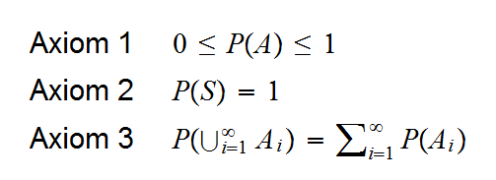
Estadística Inferencial o Inferencia Estadística
Son los métodos que permiten asignar un valor a una característica de un gran conjunto de datos con base en la observación de una, relativamente, pequeña parte de este
Están basados en el uso de un conjunto de métodos matemáticos denominado Teoría de Probabilidades
Axioma 1
Axioma 2
Axioma 3

Slide 7
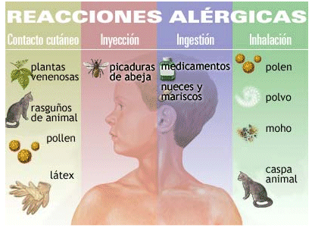

¿Cuándo usamos la Estadística?
El uso de la estadística es necesario cuando se opera con procesos físicos, biológicos y sociales que generan observaciones que no es factible predecir con exactitud
Por ejemplo, no se puede predecir exactamente si al consultar a una persona sobre si padece alguna alergia, su respuesta será afirmativa o no
Tampoco es posible establecer con precisión el valor de cotización final de cierta acción para un mes dado

Slide 8




Procesos aleatorios
Por ejemplo, al lanzar una moneda legal, no podemos garantizar si el resultado será “Águila” o “Sol”
Es posible que no pueda predecirse con toda exactitud el monto de los ingresos de una empresa para el mes próximo
No podemos saber con seguridad, antes de preguntarle, si una persona nos responderá si es o no alérgica al polen
A tales procesos, se les denomina aleatorios, ya que sus resultados futuros no son predecibles con exactitud

Slide 9
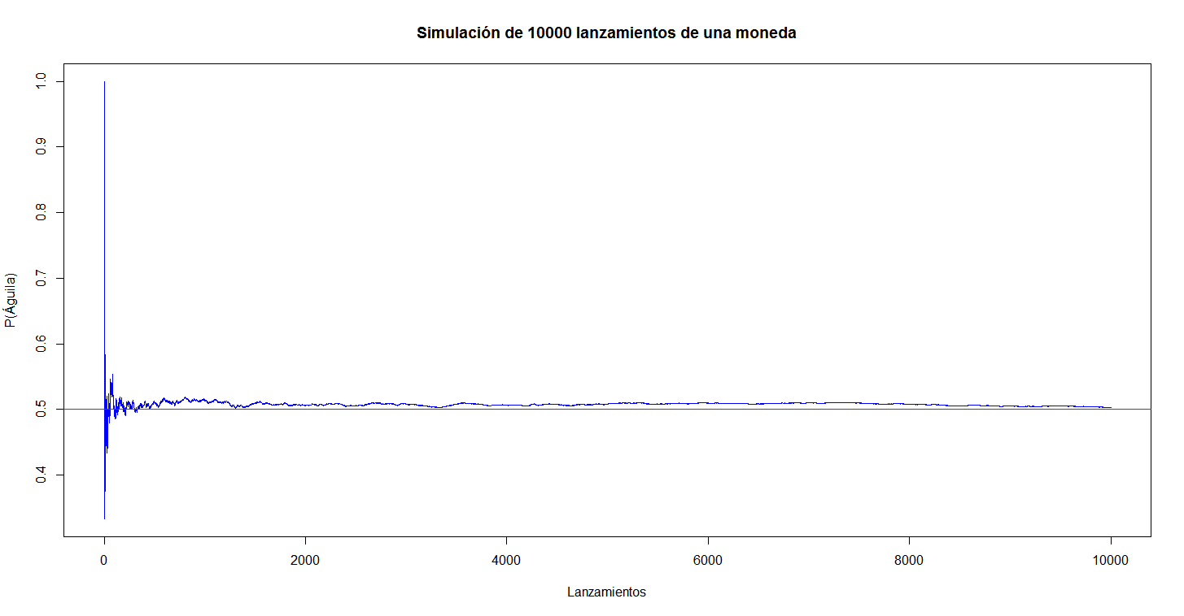
Procesos aleatorios
Aunque el resultado de dichos procesos es aleatorio, la frecuencia relativa con la que ocurren, a menudo es estable, o bien tiende a estabilizarse tras un gran número de ensayos

Slide 10
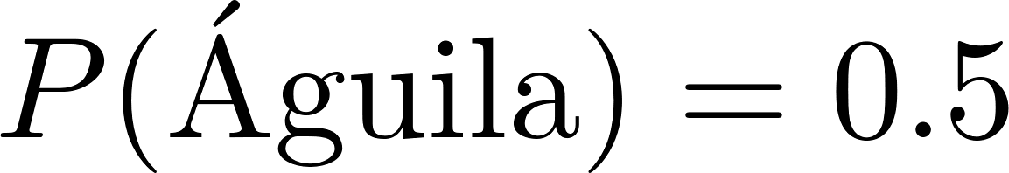
Procesos aleatorios
Dicha frecuencia relativa estable nos da una medida de la posibilidad de ocurrencia de un evento de este tipo en una sola observación

Slide 11
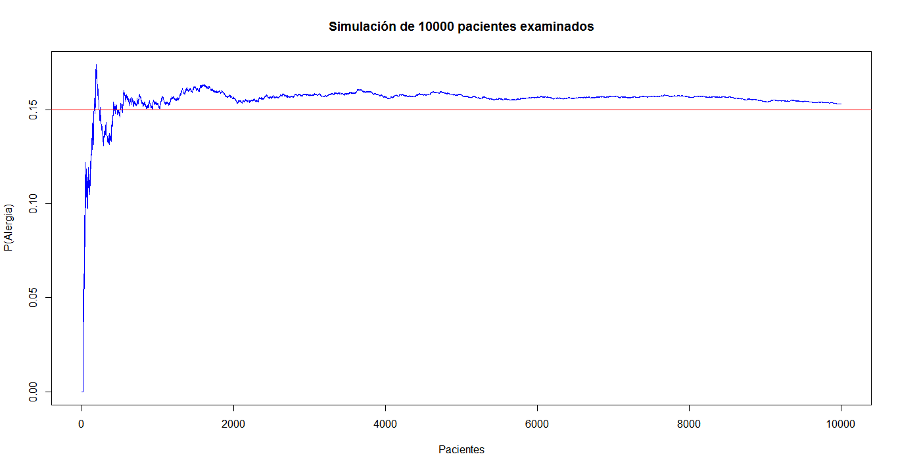

Procesos aleatorios

Slide 12
¿Cuándo usamos la Estadística?
Es imposible decir, sin error, a cuánto ascendió la inversión de capital de una empresa de tipo A durante 2003 en México
Sería posible dar una aproximación a dicho valor si supiéramos, por ejemplo que la inversión de las empresas de tipo A (19 tipos de actividad) durante 2003, se realizó de acuerdo con la siguiente tabla:

Slide 13
Inversión de 19 tipos de actividad económica en 2003 en México
Monto | (miles) | Frecuencia
$ - | $ 544.00 | 5%
$ 545.00 | $ 28,000.00 | 79%
$ 28,001.00 | $ 55,400.00 | 5%
$ 55,401.00 | $ 82,719.00 | 0%
$ 82,720.00 | y mayor... | 11%
Fuente: INEGI. Censos Económicos 2004
Podemos decir que lo más probable es que la inversión realizada haya sido de entre $545.00 y $28,000.00

Slide 14
¿Cuándo usamos la estadística?
Dada una casa habitación, ¿qué es más probable sobre la familia que la habita…
…Que posea computadora propia?
…Que posea un teléfono celular?
…Que cuente con línea telefónica fija?

Slide 15
Viviendas con tecnologías de información y comunicación en 2010 en México
Tecnología de la Información y comunicación | Porcentaje de hogares que cuentan con ella
Línea telefónica fija | 55%
Teléfono celular | 75%
Computadora | 34%
Internet | 26%
Fuente: INEGI. Censo General de Población y Vivienda 2010
Podemos decir que lo más probable es que la familia cuente con teléfono celular

Slide 16
Conceptos básicos de Estadística
Población
Es la colección o conjunto de individuos, objetos o mediciones cuyas propiedades interesa investigar
Muestra
Es un subconjunto de elementos seleccionado de los elementos de la población
Censo
Investigación realizada sobre todos los miembros de una población
Encuesta o Experimento
Investigación realizada sobre una muestra

Slide 17
Conceptos básicos de Estadística
Variable
Característica medible, contable o clasificable de los elementos de la población, que nos resulta de interés
Parámetro
Resumen de una característica de la población calculado a partir de todos los elementos de ella
Estadístico
Resumen de una característica de la población calculado a partir de los elementos de una muestra

Slide 18
Proceso inferencial de estimación
Población
Muestra
Medición o Caracterización
Función de las mediciones muestrales
Estadístico
Se busca tener exactitud y precisión
Estadístico con el cual se aproxima un parámetro
Parámetro
Estimador
Resumen de una característica de la población: media, varianza, proporción, total, etc.

Slide 19
Ejemplo 1
Suponga que interesa conocer la cantidad de redes sociales a las que están suscritos los alumnos de cierta universidad
Se ha planteado que se utilizará el promedio como medida de resumen
El número total de alumnos es de unos 12,000; pero por razones de logística y disponibilidad de recursos se ha realizado una selección adecuada de 200 alumnos, por medio de una empresa especialista en realizar estudios de este tipo

Slide 20
Ejemplo 1
Identifique en el problema anterior:
Si se realizará un censo o una encuesta
La población
La muestra
La variable de interés
El parámetro de interés
El estadístico

Slide 21
Conceptos Básicos
Población
Totalidad de las observaciones en las que estamos interesados
Parámetro
Medida para resumir una característica de la población
Media poblacional
Varianza poblacional
Proporción poblacional
Otra
Muestra
Subconjunto de elementos de la población
Estadístico
Medida para resumir una característica de la muestra
Media muestral
Varianza muestral
Proporción muestral
Otra
Estimador
Estadístico o una derivación de él que se utiliza para aproximar un parámetro

Slide 22
Inferencia Estadística
Son métodos estadísticos que nos permiten valorar características de un conjunto extenso de individuos (la población) con base en la observación de un subconjunto de aquél (una muestra)

Slide 23
Inferencia Estadística
Dichas valoraciones o afirmaciones pueden ser de distintas formas:
Estimación
Asignación de valores a los parámetros de la distribución
Contraste de hipótesis
Valoración de la evidencia empírica respecto de una afirmación sobre uno o más parámetros
Elaboración de modelos
Establecimiento de relaciones entre variables

Slide 24
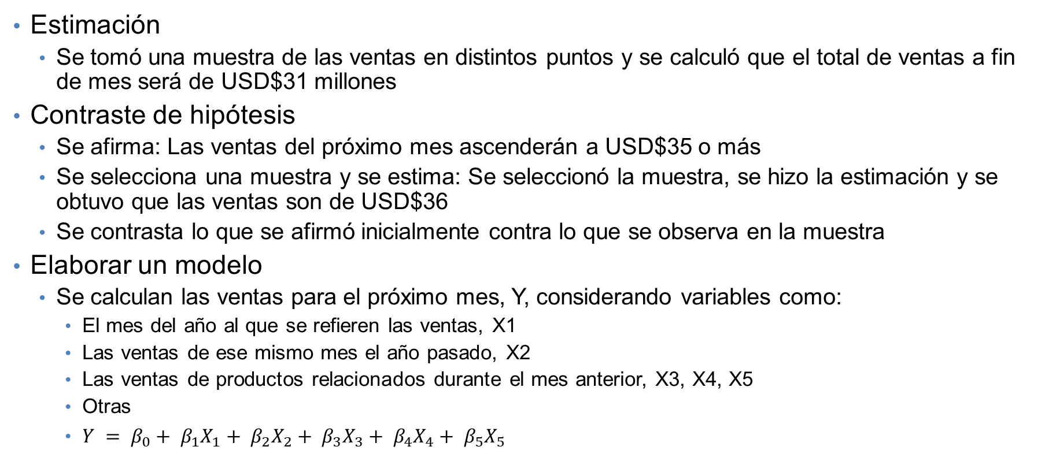
Ejemplos
Estimación
Se tomó una muestra de las ventas en distintos puntos y se calculó que el total de ventas a fin de mes será de USD$31 millones
Contraste de hipótesis
Se afirma: Las ventas del próximo mes ascenderán a USD$35 o más
Se selecciona una muestra y se estima: Se seleccionó la muestra, se hizo la estimación y se obtuvo que las ventas son de USD$36
Se contrasta lo que se afirmó inicialmente contra lo que se observa en la muestra
Elaborar un modelo
Se calculan las ventas para el próximo mes, Y, considerando variables como:
El mes del año al que se refieren las ventas, X1
Las ventas de ese mismo mes el año pasado, X2
Las ventas de productos relacionados durante el mes anterior, X3, X4, X5
Otras
$Y = β_{0}+ β_{1}X_{1}+ β_{2}X_{2}+ β_{3}X_{3}+ β_{4}X_{4}+ β_{5}X_{5}$

Slide 25
Conceptos básicos de muestreo estadístico

Slide 26
Muestreo Probabilístico
El muestreo se refiere a los métodos que permiten realizar la selección de una parte de la población
Si la selección es aleatoria, de modo que cada unidad en la población tiene una cierta probabilidad de ser seleccionada para la muestra, se tiene un muestreo probabilístico

Slide 27
Diseño Muestral
Un diseño muestral es un método por el cual se seleccionan las unidades de la población que formarán la muestra
Algunos diseños muestrales comúnmente utilizados
Muestreo aleatorio simple
Se selecciona para la muestra n unidades de las N existentes en la población, de modo que cualquier posible muestra de tamaño n tiene la misma probabilidad de ser seleccionada
Muestreo estratificado
La población se particiona en regiones o estratos, y se selecciona una muestra, mediante algún diseño, dentro de cada estrato
Los estratos se forman de modo que las unidades dentro de un estrato sean tan parecidas entre sí como sea posible

Slide 28
Diseño Muestral
Algunos diseños muestrales comúnmente utilizados
Muestreo por conglomerados
La población se divide en unidades primarias que están compuestas por unidades secundarias
Cuando una unidad primaria está en la muestra, se observan todas sus unidades secundarias
Muestreo sistemático
Para un cierto valor, r, cada r-ésima unidad de la población se selecciona para la muestra
Puede resultar similar al muestreo aleatorio simple y es más sencillo de usar
Puede no ser adecuado si la población tiene algún orden o secuencia impícitos

Slide 29
Diseño Muestral
Algunos diseños comúnmente utilizados
Muestreo bietápico
Se utiliza en muestreo estratificado o por conglomerados
Se realiza una selección de m unidades primarias, las cuales están compuestas por unidades secundarias
Dentro de cada una de las m unidades primarias seleccionadas, se escogen n_{i} unidades secundarias
Muestreo polietápico
Hay más de dos etapas de selección
Muestreo complejo
Existe combinación de conglomerados y estratos
Se utilizan distintos esquemas de selección
Los pesos muestrales no son iguales para todos los elementos de la muestra

Slide 30
Ejemplo de muestreo aleatorio simple

Slide 31
Muestreo aleatorio simple
En este tipo de diseño muestral, se cuenta con una lista de los N individuos de la población, y de ella se selecciona de manera aleatoria una muestra de tamaño n
Esto se puede lograr de varias formas
La forma básica es equivalente a lo siguiente:
Se escriben los números 1, 2, …, N en pedazos de papel
Se colocan los papelitos en una urna
Se mezcla perfectamente los elementos en la urna
Se extraen elementos hasta completar los n necesarios para la muestra
En la práctica, se simula la situación de la urna empleando un generador de números aleatorios; por ejemplo Excel

Slide 32
Ejemplo de muestreo aleatorio simple usando una calculadora científica
Suponga que se cuenta con una población de tamaño N = 32 (la lista del grupo)
Suponga también que se ha determinado que se requiere una muestra de tamaño n = 5
Para seleccionar a los individuos de la muestra con ayuda de una calculadora científica, haga lo siguiente:

Slide 33
Ejemplo
Obtenga en la calculadora un número aleatorio uniforme entre 0 y 1
En una calculadora Casio, utilice Shift + Ran#
Suponga que obtuvo el número 0.607
Multiplique el número aleatorio obtenido por el tamaño de la población y redondee al entero más cercano
Si obtiene 0, redondee a 1
En el ejemplo, sería 0.607×32 = 19.424 ≅ 19
El número obtenido de la multiplicación representa al individuo que pasa a formar parte de la muestra
En este caso, el alumno no. 19 en la lista es el primero de la muestra
Repita el procedimiento hasta obtener la cantidad de elementos necesarios para la muestra
En este caso, n = 5

Slide 34
Ejemplo
Repitiendo el procedimiento, obtenemos
0.992×32 = 31.774 ≅ 32
0.274 ×32 = 8.768 ≅ 9
0.615 ×32 = 19.68 ≅ 20
0.732 ×32 = 23.424 ≅ 23
Así que los alumnos que estarán en la muestra son aquellos que en la lista tengan los números
19, 32, 9, 20, 23

Slide 35
Muestreo aleatorio simple utilizando Excel
En Excel podemos utilizar la función aleatorio(), que opera igual que la calculadora
También se puede utilizar la función aleatorio.entre(inicio,fin), que directamente da números aleatorios entre los números inicio y fin

